Slide 1
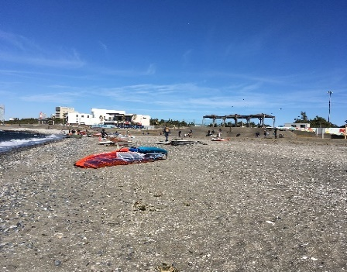
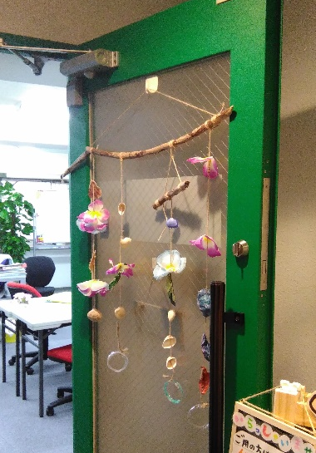


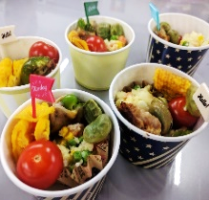
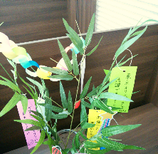

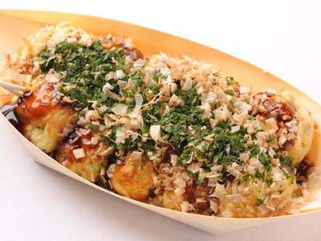

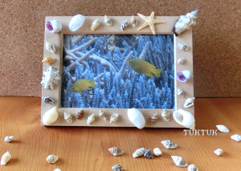
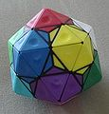
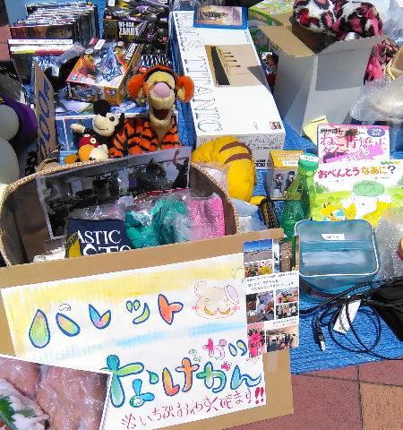
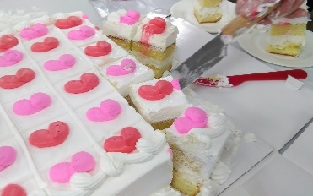

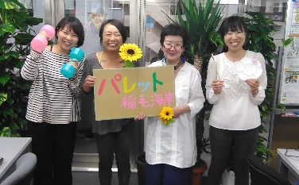


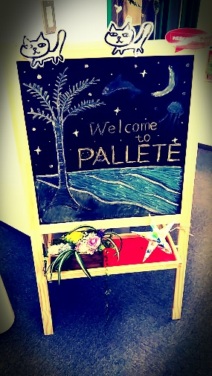
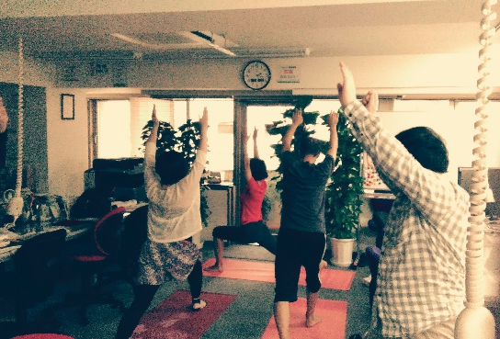



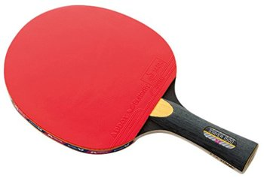
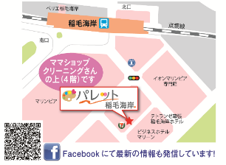

障害をお持ちの方でお仕事をお探しの方
イベント情報
8月
START
参加無料！どなたさまでも参加できます！
18歳以上
65歳未満である
すみません
ご利用
できません
8/4（土) 10:00～
たこ焼きづくり
8/8（水) 13:00~
ポップアートづくり
NO
YES
お仕事
お疲れ様です！
もしお仕事や対人関係のことで悩みや不安があれば
ご相談ください
障害をお持ちの方・ご家族・支援者のみなさん
現在就労
していません
働くことに不安がある…
そんなあなたをサポートします
NO
8/13（月）13:00～
ハンドメイド
8/18（土）13:00～
パズル＆ブロック
YES
・自立支援医療
受給者証
または、
・障害者手帳がある
なにかお手伝い
できることがあるかもしれません。
一度話をお聞かせください
NO
YES
8/20（月）10:00～ヨガ＆ストレッチ
8/23（木）13：00～
名刺づくり
パレット稲毛海岸に来て生活リズムを整えたり、
スキルアップをしたりして、
お仕事を始める準備をしませんか？
就労移行支援事業所
まずはお気軽にお電話もしくは
メールにてお問合せください
パレット稲毛海岸
8/27（月）10:00～動物公園
8/30（木）13:00～
卓球orバドミントン
☎043-305-5053（受付時間9～18時）
✉inagekaigan@palette-chiba.jeez.jp
千葉市指定事業所番号1210103766
就労移行支援事業所
パレット稲毛海岸
〒261-0004
千葉市美浜区高洲3-14-5細川ビル4階
http://www.palette-chiba.jp/

